Slide 1
OSTEOGENEZA IMPERFECTĂ

Slide 2
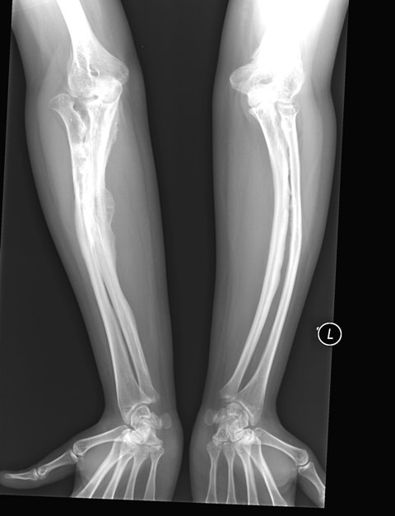
DEFINIŢIE
Fragilitate osoasa excesiva provocata de un defect congenital de elaborare a fibrelor colagenice ale tesutului conjunctiv care formeaza stroma osului
http://commons.wikimedia.org/wiki/File:XrayOITypeV-Audult-Reddicharla.jpg

Slide 3
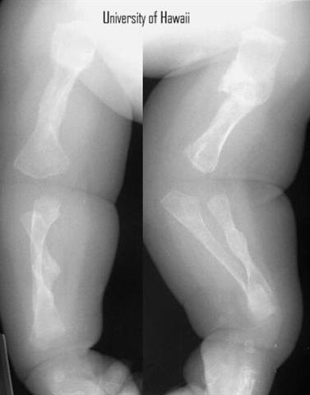
ISTORIC
Termenul de osteogenesis imperfecta a fost introdus pentru prima data de Vrolik in 1840 pentru a descrie un sindrom de deformare scheletala la copii, caracterizat prin multiple fracturi, deformari ale oaselor axiale si ale membrelor si osteoporoza
www.e-radiography.net/ibase5/Femur/index.htm

Slide 4
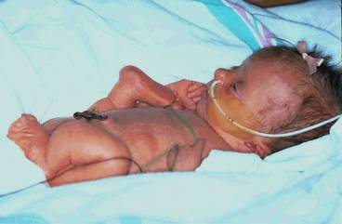
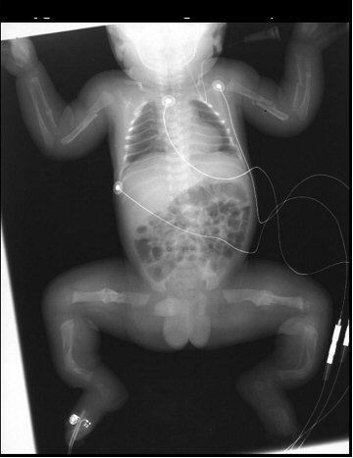
INCIDENŢĂ
Osteogeneza imperfecta
are o incidenta la nastere
de 1 la 20.000 de
nounascuti.
http://www.gfmer.ch/genetic_diseases_v2/gendis_detail_list.php?offset=45&cat3=220

Slide 5
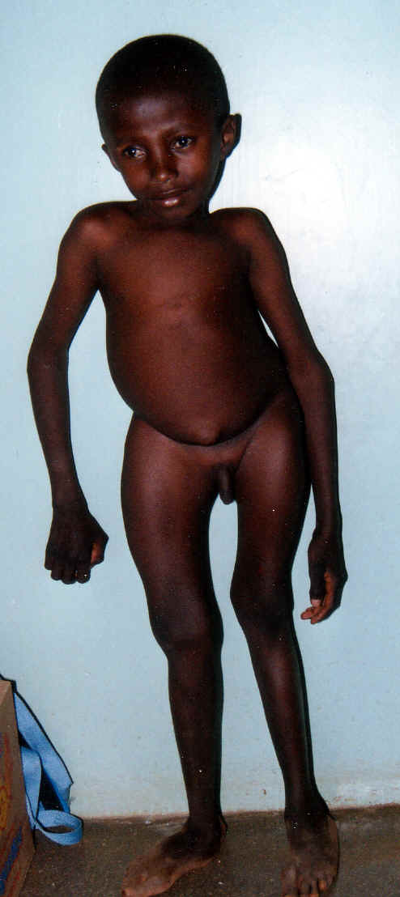
GENETICĂ
Heterogenitatea clinică este explicată prin heterogenitatea alelică şi de locus: fenotipul variază în funcţie de:
1) tipul de lanţ al procolagenului I care este afectat
2) de localizarea mutaţiei la nivelul fiecărui locus.
Au fost descrise peste 200 de mutaţii diferite ce afectează genele pentru colagenul I.
http://www.thachers.org/orthopedics.htm

Slide 6
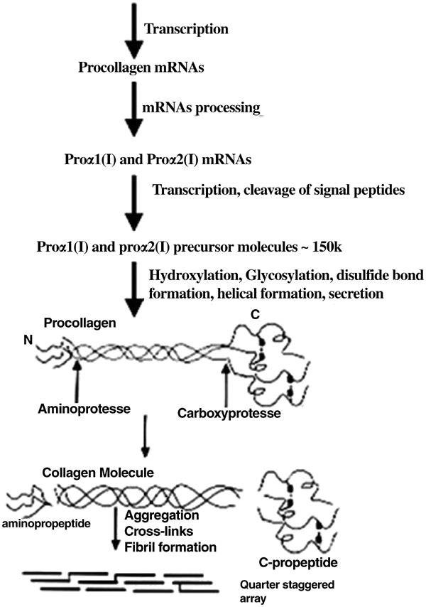
GENETICĂ
Colagenul tip I este principala proteină structurală la nivelul osului şi altor ţesuturi fibroase.
Moleculele de procolagen tip I sunt alcătuite din două lanţuri:
-Alfa 1 (I),codificate de o genă de pe cromosomul 17,
-Alfa 2 (I) codificat de o genă de pe cromosomul 7.
Asamblarea acestor lanţuri într-un triplu helix în cursul maturării procolagenului începe la nivelul capătului C-terminal şi evoluează către capătul N-terminal.
De asemenea, mutaţiile la nivelul procolagenului alfa1(I) tind să aibă efecte mai severe decât mutaţiile la nivelul procolagenului alfa2(I), datorită efectelor dominant negative
http://www.nature.com/gt/journal/v11/n4/fig_tab/3302199f1.html

Slide 7
GENETICĂ
mutaţii ce determină
reducerea producţiei
de colagen tip I
Se pot deosebi
două tipuri majore
de mutaţii implicate
în etiologia
osteogenezei
imperfectă:
mutaţii care determină
sinteza unor molecule
anormale structural

Slide 8
GENETICĂ
Reducerea cantităţii de colagen I sintetizată este consecinţa unor mutaţii care au un efect sever asupra proteinei codificate
Sunt implicate în special mutaţii cu apariţia unor codoni stop prematuri, mici deleţii sau inserţii ce determină decalarea cadrului de lectură sau mutaţii ale situsurilor de matisare.
Aceste mutaţii interesează de regulă lanţurile alfa1(I) şi sunt implicate în producerea tipului I de boală.

Slide 9
GENETICĂ
Foarte multe dintre aceste mutaţii sunt substituţii ale unor aminoacizi. Substituţiile la nivelul repetiţiilor Gly-X-Y (unde X este adeseori prolina, iar Y este adesori hidroxiprolina) au efectele cele mai importante.
De exemplu, înlocuirea glicinei (aminoacid neutru) din repetiţia amintită
cu aspartatul (reziduu acid) are efecte disruptive majore, fiinAd asociată
frecvent cu forma severă (tip II) de boală.
Asemenea forme de mutaţii letale nu pot să fie transmise
în succesiunea generaţiilor şi vor fi întâlnite ca mutaţii de
novo sau, mai rar, în cazul unor mozaicisme germinale.
Există şi cazuri când aceeaşi mutaţie asociază fenotipuri
diferite, ceea ce reflectă intervenţia unor gene modificatoare

Slide 10
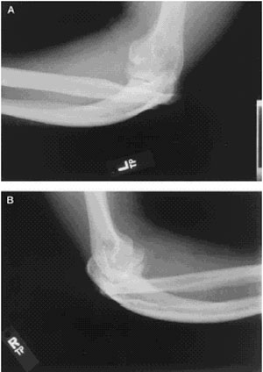
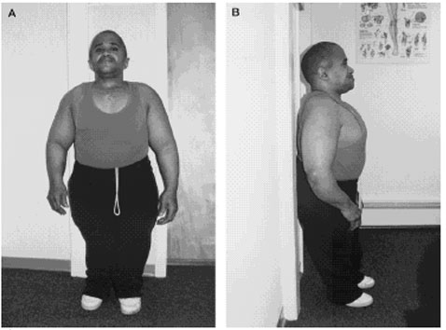
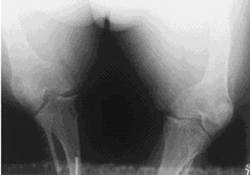
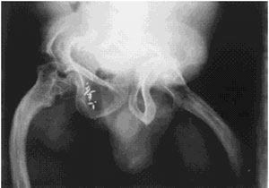
http://www.seibertdc.com/Content-2/Case+Study.html

Slide 11
Din punct de vedere clinic se deosebesc patru tipuri majore de boală
Tipul IV
→sclerele au aspect normal,
→deformaţiile osoase moderate
→susceptibilitate la fracturi,
→surditate şi anomalii ale dentiţiei
Tipul III
→fracturi prezente la naştere cu
→deformaţii osoase progresive,
→hipostatură, sclere albastre,
→tulburări ale dentiţiei şi surditate
Tipul II (sever)
→ este letal în perioada neonatală
→ asociază fracturi osoase,
→ deformaţii scheletice
→ sclere de culoare închisă
Tipul I forma uşoară
→ fragilităţii osoase
→ sclere albastre
→ eventual surditate presenilă
→ deformaţiile scheletice sunt absente

Slide 12
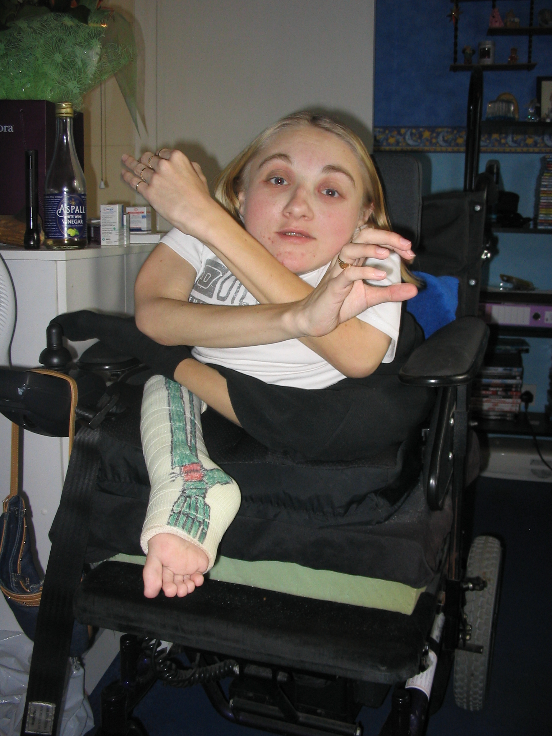
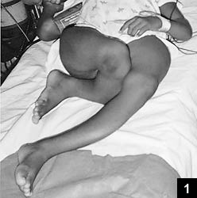
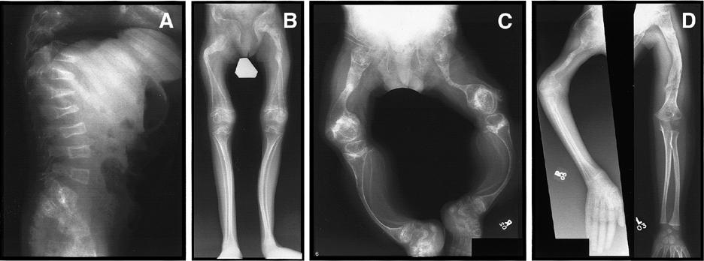
http://www.brittleboneswithstyle.com/forumsandblogs.php
http://www.orthosupersite.com/view.asp?rID=25295
http://www.gfmer.ch/genetic_diseases_v2/gendis_detail_list.php?cat3=220

Slide 13
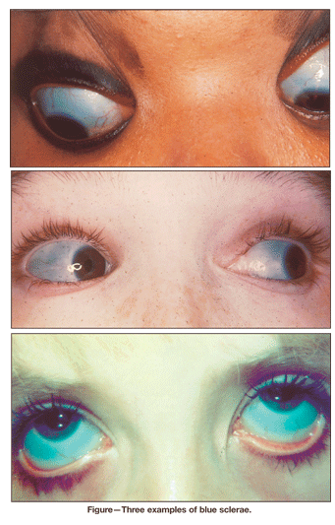
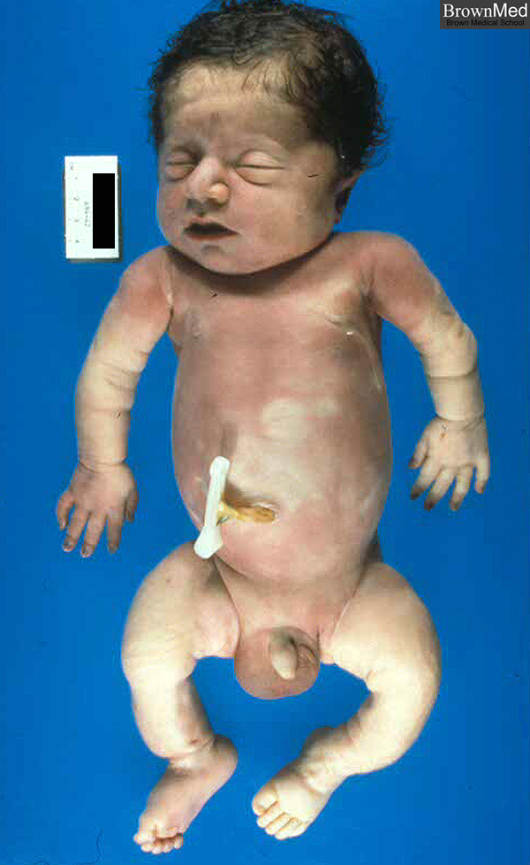
http://www.residentandstaff.com/issues/articles/2005-07_11.asp
Osteogeneza imperfecta (tipul II)
http://www.brown.edu/Courses/Digital_Path/systemic_path/bone/ogi1.html

Slide 14
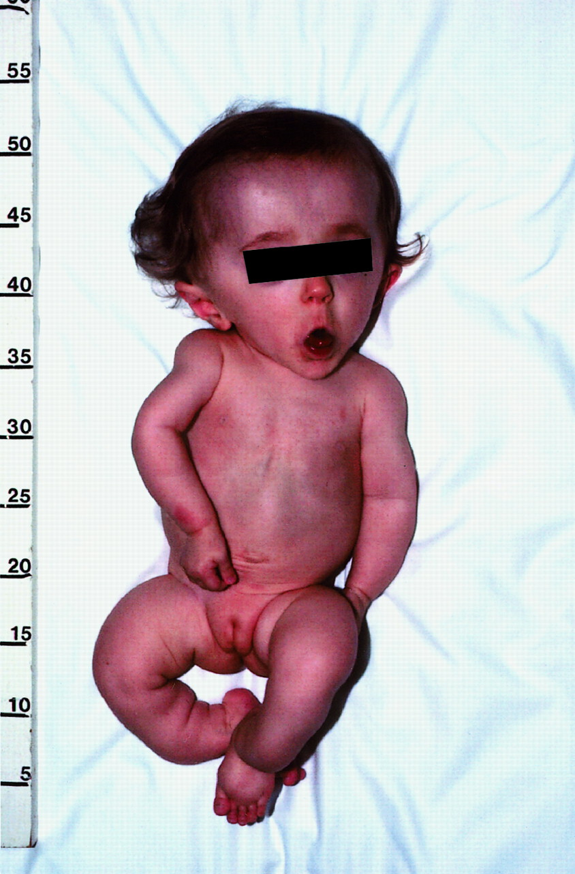
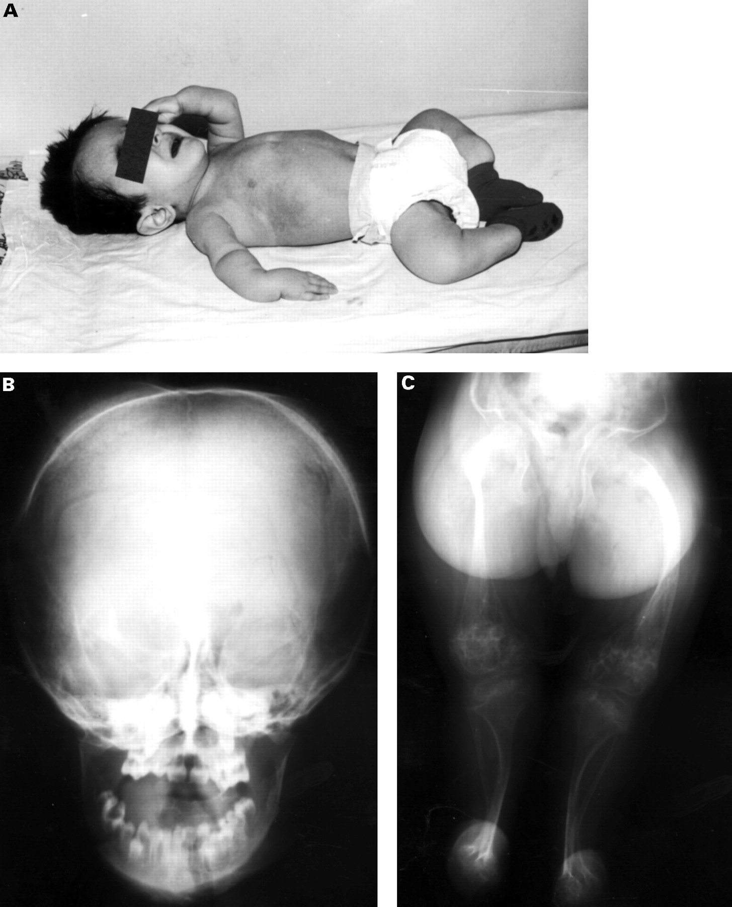
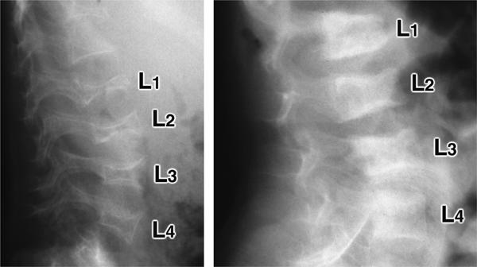
Osteogeneza imperfecta (tipul III)
http://www.gfmer.ch/genetic_diseases_v2/gendis_detail_list.php?cat3=744

Slide 15
CERCETĂRILE
Cercetatori americani au aratat recent ca transplantul de celule mezenchimale pluripotente poate atenua anomaliile biochimice, structurale si clinice la pacientii cu OI.
Maduva osoasa reprezinta o sursa de celule hematopoietice, dar si de celule stem mezenchimale.
La experimentele efectuate pe animale, aceste celule pot migra si pot fi incorporate in oasele si muschii animalelor gazda.
Astfel, intr-un model experimental de OI, celulele mezenchimale pluripotente transplante au imbunatatit fenotipul bolii.

Slide 16
CERCETĂRILE
Edwin Horwitz (St. Jude Children’s Research Hospital, Memphis, TN, USA) si colaboratorii au prezentat recent trei copii cu OI dupa transplant de maduva osoasa allogena.
La 3 luni de la transplant, doi copii prezentau 1,5-2% dintre osteoblaste derivate din susa donoare.
Toti pacientii au prezentat o crestere a densitatii osoase si o diminuare a frecventei fracturilor (Nat. Med. 1999; 5: 309-313).
Autorii precizeaza ca este necesara o urmarire
mai indelungata a copiilor pentru a vedea daca
celulele transplantate supravietuiesc.

Slide 17
Diagnostic prenatal şi sfat genetic
Cunoştinţele acumulate în înţelegerea efectelor pe care diferite mutaţii le pot avea asupra structurii şi funcţiei colagenului permit în oarecare măsură predicţia istoricului natural al bolii atunci când este identificată o mutaţie în cadrul activităţilor de diagnostic prenatal.
In plus, asocierea care există între mutaţii şi tipul de transmitere (dominant sau recesiv), permite o apreciere
mai corectă a riscului de recurenţă a bolii.

Slide 18
TRATAMENT
consta în mare măsură, până nu de mult, numai în simpla corecţie chirurgicală a efectelor fracturilor osoase.
In prezent se asociază cu succes biofosfonaţii, o clasă de compuşi care reduce resorbţia osoasă, crescând densitatea şi conţinutul mineral al acestora
la pacienţii cu forme severe de boală.

Slide 19
BIBLIOGRAFIE
Mircea Covic - PRINCIPII DE GENETICA MEDICALA
http://medic.pulsmedia.ro/article--x-Specialitate-Orientari_noi_privind_diagnosticul,_tratamentul_si_cercetarea_in_osteogeneza_imperfecta--3533.html
http://www.cono.ro/osteogeneza-imperfecta/
http://www.informatiamedicala.ro/dictionar-medical/o/osteogeneza-imperfecta-4705.html
http://www.sccc-ga.ro/ortopedie_img/sorop_nr2_web.pdf

